Slide 1


פרוייקט סוף מבוא להנדסת מערכות מידע
מגישות
טטיאנה גלן מרינה שטיינפר

Slide 2

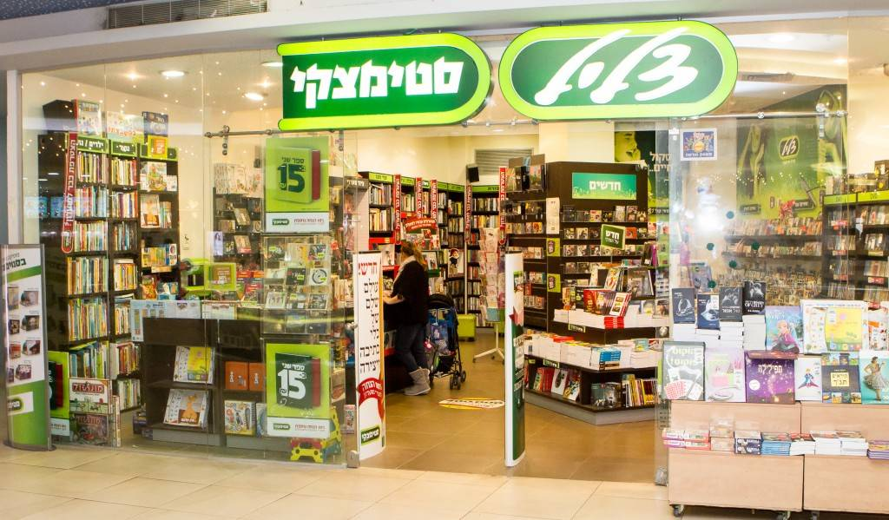
מהות הארגון
מאיפייני ארגון
*מטרות ויעדים-זהו ארגון למטרת רווח ואחת המטרות העיקריות של הארגון הוא להגדיל את עצמו ואת הרווח שלו על ידי מכירה גדולה ככל הניתן של ספרים ומוצרים נוספים הנמכרים
*מבנה ארגוני-הארגון הבנוי כך שמעל כל עובד זוטר יש מנהל ועבור קבוצת מנהלים יש מנהל שהוא אחראי עליהם, ולכן המבנה הוא מבנה מרובה רמות כיוון שכל עובד זוטר יכול לתקשר עם מחלקות שונות כמו למשל מחלקת שכר, אך לא יכול לתקשר ישירות עם מנהלים בכירים או מנכ"ל ולכן זהו אינו מבנה שטוח אך גם לא לגמרי היררכיה.

Slide 3



מהות הארגון
סביבת השוק
*לקוחות
*מתחרים
*לקוחות פוטנציאלים
סביבה עסקית
*ספקים
*קבלני משנה
*נותני שירות

Slide 4

מהות הארגון
מערכות פעילות באירגון
*TPS-בעצם זוהי מערכת לניהול תנועות וזה מה שמתבצע כאשר הלקוח קונה/מחזיר/מחליף ספר,
בנוסף המערכת מקבלת את שעת כניסה ויציאה של העובדים ומנהל ומעבירה את המידע למערכות מתקדמות יותר אשר מתעסקות בשכר וחשבונאות של החנות
*KWS-המערכת הזאת מקבלת נתונים וכבר מעצבת אותם, בונה דוחות למיניהם וגרפים שעוזרים קצת לקבל את תמונת המצב וכמובן מעבירו את תוצר שלה הלאה.
בסוף היום היא מעדכנת את המערכות המתקדמות בחישובים שלה על ידי ביצוע "תקשורת" בסוף היום

Slide 5

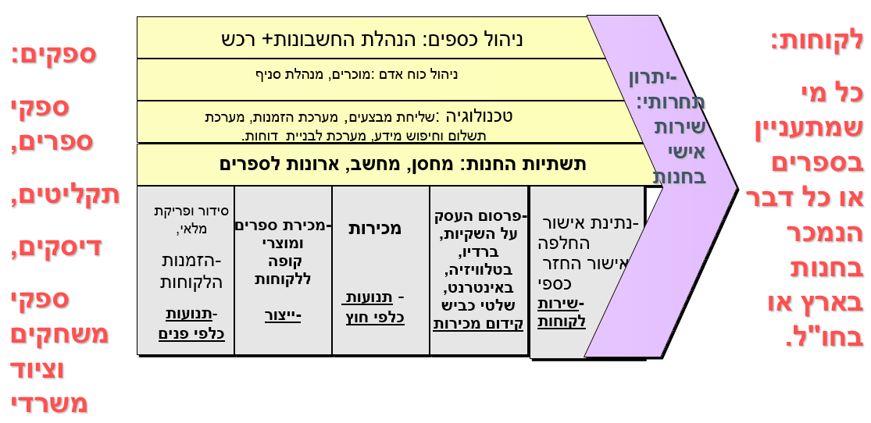
שרשרת הערך

Slide 6

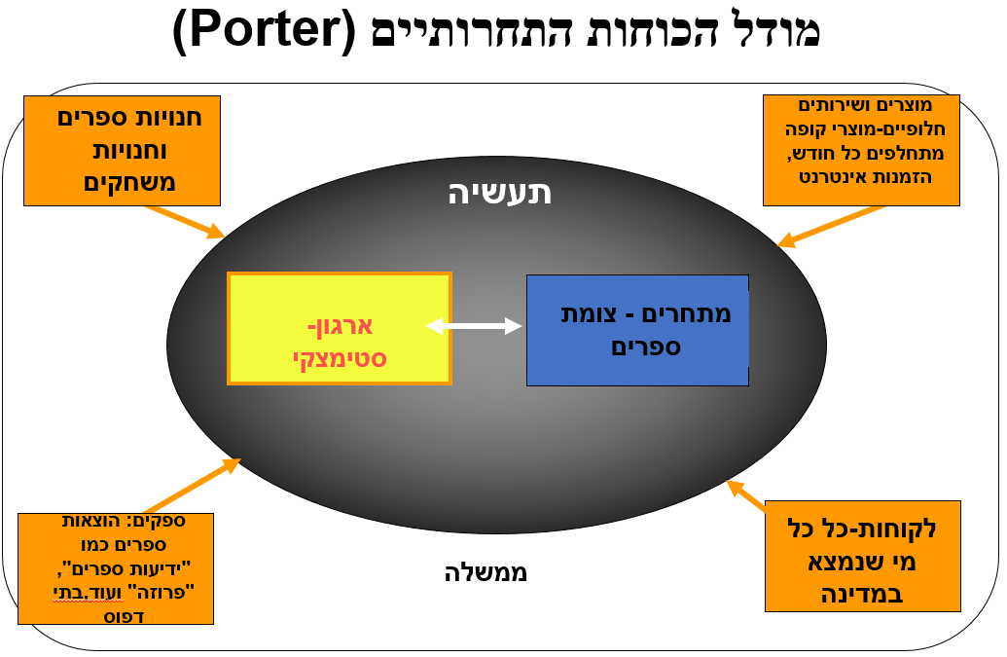

Slide 7
דרישות הארגון
דרישות פונקציונליות
1 המערכת תאפשר לשמור פרטי לקוחות-מועדון הלקוחות של הארגון
2המערכת תאפשר לעדכן מלאי של סחורה
3המערכת תאפשר חיפוש של משחקים וספרים ומוזיקה
4המערכת תאפשר הפקת דוחות סוף יום, חודש
5.המערכת תאפשר לשמור פרטי ספקים
דרישות לא פונקציונליות
1.המערכת תכנס למצב שינה אחרי שעתיים ללא שימוש-זמינותavailability-
2.על המערכת לגבות את נתוניה בענן למקרה של קריסה (דרישת אבטחה\איכות)-גיבויbackup-
3.גישה בו זמנית של עד 1000 משתמשים לצורך חיפוש-נפח-volume
4.אבטחת מערכת –משתמש ללא סיסמה ושם משתמש לא יוכל לגשת לתוכנה cybersecurity-
5.התאוששות מהירה מתקלות-fault tolerance

Slide 8
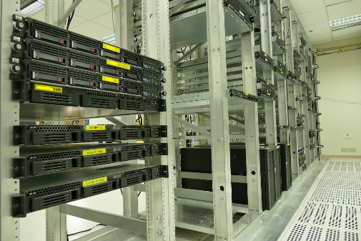
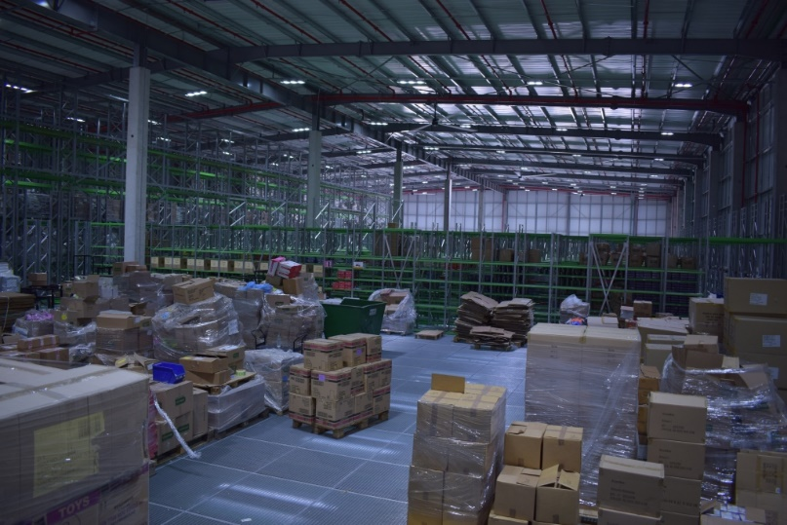

בעיות המערכת ופתרונות
*קריסת מערכת->לשיקול דעת החברה
המערכת הקיימת קורסת לפחות פעם בשבוע, מה שמוריד את יכולות העובד לעזור ללקוח ולפעמים אף לעצור את תהליך המכירה.
כפתרון היה ניתן לעבוד על הכמויות המידע שנמאצ במערכת ואין בו צורך ולעדכן (להוריד), בנוסף ניתן להתחדש בשרתים עוד.
*טעויות אנוש->מזכירים במערכת
כאשר אורזים את הספרים למשלוח עבור סניף מסויים, לפעמים שולחים בטעות לסניף לא נכון או כמות לא נכונה ושם במקום לבדוק מה יעד ולא לפתוח או אחרי פתיחה לעדכן את המלאי בתעודת משלוח, לא עושים זאת! מה שגורם למלאי להישאר לא מעודכן
כפתרון אנו מציעות לעשות תזכירים לאורך הדרך של המשלוח שבעצם יזכיר לעובד לבדוק שוב לפני שליחה ופתיחה וכמובן בסניף עצמו יזכיר לסמן כמות שהתקבלה בטעות מה שיראה ויעדכן כי סניף מסויים קיבל יותר ממה שהיה צריך ומלאי בכל זאת ישאר מעודכן.
*בעיית הפגומים->מלאי פגומים נפרד
ספרים רבים נפגמים בחנות עצמה או בהוצאה (לא נדפס כראוי) ומוחזרים כפגומים, אך הסניף עצמו הם מאוכסנים כשראויים למכירה מה שמטעה מאוד את צוות הסניף ולפעמים גורם לאיבוד עסקה.
הפתרון הוא להוסיף במערכת את מלאי הפגומים כך שאם קיים עותק אחד של ספר מסויים והוא בפגומים נדע לא לחפש אחריו.

Slide 9

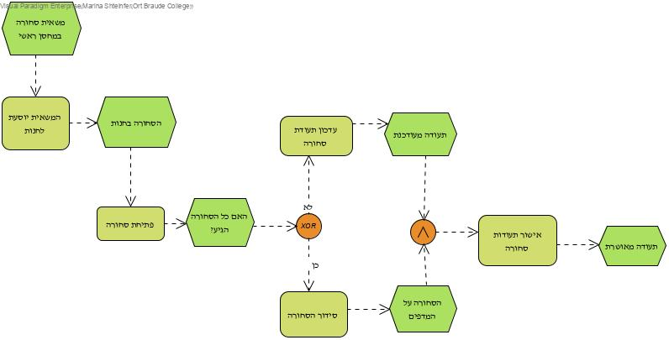

Slide 10
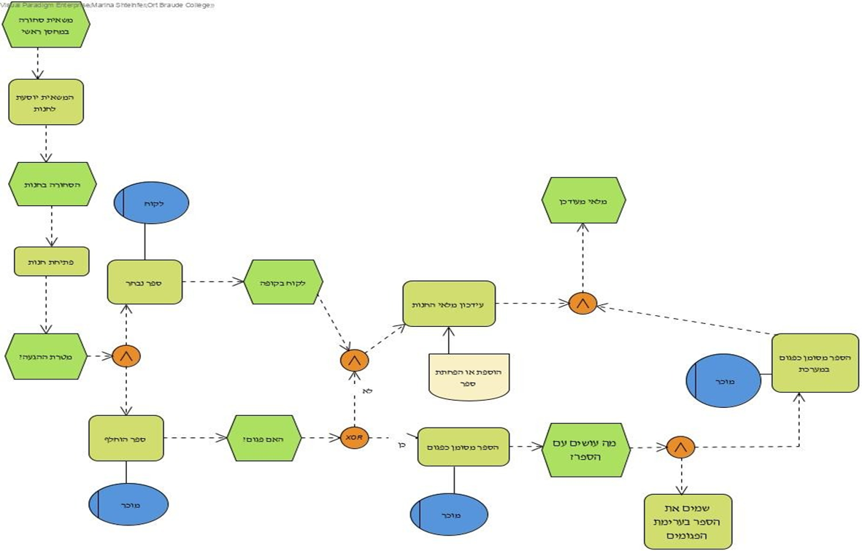
EPC-תהליך מכירה

Slide 11
EPC-תהליך מכירה
מצב קיים:
ספר אשר נפגע בחנות או הוחזר כי פגום מתווסף למלאי החנות כספר תקין למכירה, אך הדבר אינו נכון ומכאן שנוצרת הבעית של מלאי לא מעודכן וגורם לחיפוש ממושך אחר ספר שלא נמצא כלל או אינו מתאים למכירה.
שיפור:
-חיסכון זמן עבור חיפוש
-הקלה על הזמנות חדשות
-עידכון נתונים עבור דרגות גבוהות בחברה

Slide 12

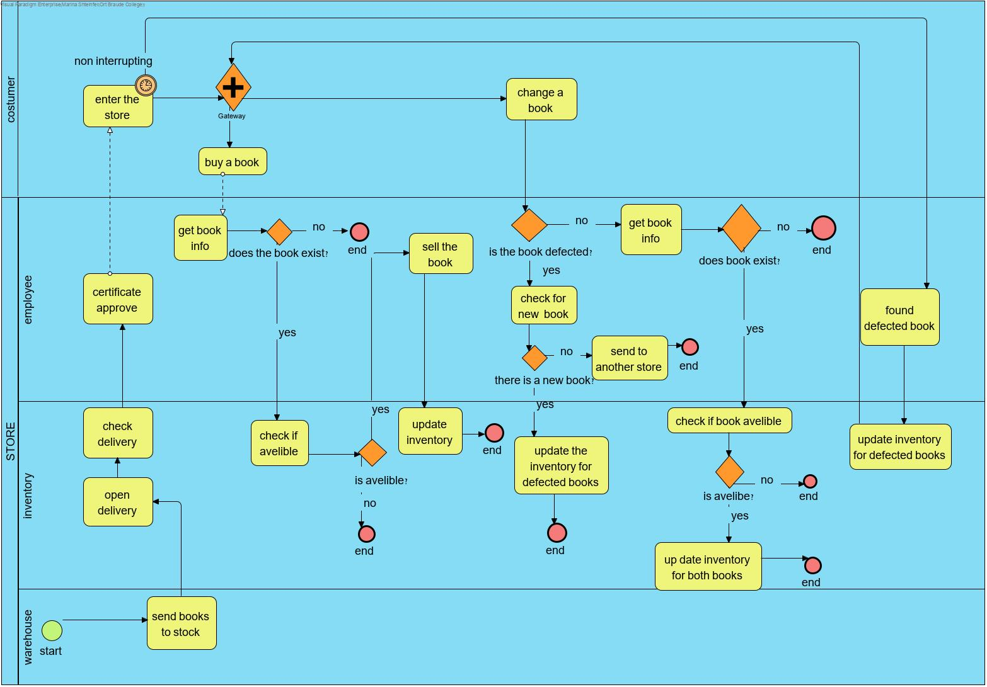

Slide 13
ניתוח כלכלי
קריטריוני איכות:
1.פידבק מלקוחות הסניף-עזרה בחיפוש אחר ספר מהירה יותר.
במקום לחפש אם הספר קיים ואז לחפש אותו גם בפגומים כי אולי הוא שם ולפעמים לחפש ספר שכלל לא נמצא בחנות רק גוזל זמן הלקוחות ומכעיס אותם.
2.רמת עדכוניות המידע-כיוון שמערכת תסווג את הפגומים לקטגוריה משלהם אזי המלאי יתעדכן באופן אוטומטי ולא יהיה צורך כל פעם לחפש פיזית את הספר בערימת הפגומים כדי לשלול את האפשרות שהספר שמחפשים הוא לא תקף למכירה.
3.רמת זמינות המידע-שליטה במידע על כמות המוצרים בסניף וחברה כלל בכל עת וכמות הפגומים מביניהם מה שמאפשר שליטה על ידע במוצרים הקיימים למכירה.
4.יבוצעו פחות שיחות טלפון לסניף-השיחות לרוב מיועדות לוודא קיום ספר בסניף על מנת להעביר אותו או לשלוח לסניף לקוח שרוצה לרכוש ספר וזה קורה עקב אי אמינות מלאי.
5.משך זמן ביצוע המכירה-משך זמן ביצוע מכירה יקטן כיוון שיהיה קל יותר לוודא אם הספר נמצא ולא להוליך שלל לקוח ולבזבז זמן על

Slide 14
חלופות
 | קרטריון כלכלי | קריטריון איכותי
חלופת ענן-Saas private cloud Verifon”" בעצם נשמור את כל הפרטים האישיים של לקוחות כמו אשראי,שמות ועוד.עלות 20$-120$ חודשי. | -חיסכון בעלויות רכישה ותחזוקה של תוכנה וציוד -חיסכון בעלויות התחשזוקה של המערכת SAAS-שנדרש לעשות הוא לשלם (מנוי) ולהשתמש בתוכנה זה הכל. | -גיבוי מידע בתדירות גדולה ויכולת עידכון מלאי -שמירה על זמינות המערכת -אבטחת המידע טובה יותר
מערכת TPS Sabre-IBM”" עלות: 3500$-4000$ חד פעמי. תחזוקה החל מ350$ לחודש. | -ניהול נכון של מלאי ובכך ישמרו במלאי ספרים רלוונטיים יותר ולא ספרים שיתפסו מקום ולא ימכרו(מה שקורה הרבה בפועל). -צמצום צוות עובדים הנמצא בחנות על ידי ניהול נכון של שעות עבודה. | -מעקב קל יותר אחר ההזמנות -הוצאת דוחות רלוונטיים שישמשו את הדרג מעל והנהלה לניתוח הנתונים.
מערכת DSS “OLAP” עלות משתנה בהתאם לרצון הקונה עבור נפח מידע שתנהל מערכת ועוד. | המערכת תעזור עם פתרון רלוונטי יותר עבור הנושא של מלאי, מה להשאיר ומה לא, כך שמה שרלוונטי יותר ישאר וימכר יותר טוב ויגדיל את הרווח שלנו.[בחירה חכמה עבור ניהול מלאי בחגים מגדילה את רווח החנות פי 2].ספר מבוקש שרק יצא לאור נשאיר ממנו כמות גדולה כי ימכר מהר לעומת ספרים אחרים. | -שביעות רצון של הלקוחות, מה שיאפשר להפוך אותם ללקוחות קבועים -תוכנה הנותנת אפשרות חשיבה מעמיקה בנושא כך שניתן לשלב את הרצונות וידע של דרג גבוהה עם נסיון בשטח של מנהל/עובד ולקבל תוצאות שיובילו לטיפול מיידי ומוצלח.

Slide 15
התייחסות למשוב
משוב המרצה עזר לנו להסתכל על הפרוייקט בצורה רצינית יותר וחשוב מכל,המשובים עוזרים להבין שיש הרבה כיוונים מהם ניתן לתקוף את הבעיה ולחשוב על פתרון יצירתי עבור בעיה שיש במערכת.אפשר להבין שאין מערכת "מושלמת" ותמיד אפשר למצוא מה לשפר.
דברים שתוקנו לאחר משוב :
*דיאגרמות-דיאגרמת EPC לא נראתה שלמה ובאמת היה חלק שחסר של תחילת הדרך של מלאי כאשר הוא נארז במחסן ראשי מה שהוסיף להבנת הדיאגרמה.
כמו כן ביצענו כמה תיקונים של הצגה עצמה של BPMN.
*דרישות פונקציונליות/לא פונקציונליות- הצטרכנו לשנות כי לא כל מה שרשמנו היה נכון, חלק מהדרישות שכתבנו נראו לא פונקציונליות אך בסופו של דבר היו פונקציונליות.
*פירוט בעיות בתהליכים נוספים-בהתחלה התמקדנו בבעיה אחת ובגלל זה שכחנו לספר על בעיות נוספות הקיימות במערכת, בעזרת משוב הצלחנו להסתכל במבט פחות מעמיק במערכת ולראות מסביב מה עוד לא מתפקד כראוי גם אם לא בהכרח נוכל לתקן זאת.

Slide 16
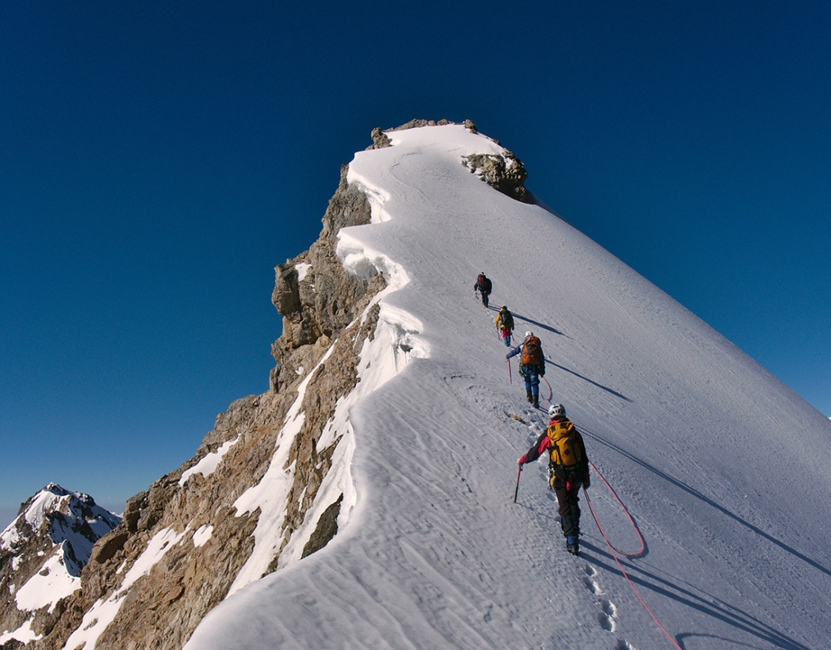
אתגרים
המהלך הכנת הפרוייקט נתקלנו בהמון אתגרים שנפתרו מיידית או עם זמן קצר אך היו שני אתגרים שבאמת היו משמעותיים מאחרים והם :
*אתגר הקורונה
*תקשורת בין שותפות

Slide 17

נקודות שהושגו
בעיית מלאי פגומים- כבר הסברנו למה מלאי פגומים מהווה בעיה גדולה שפתרונה יכול לסייע בהרבה תחומים כמו שביעות רצון לקוח,הקלה על העבודה של העובד (בנוסף של צוות של סניף כקבוצה ושל מנהלת הסניף, על הזמנות מלאי נכון וכמובן כל זה משפר את המטרה העיקרית של הארגון וזה רווח הארגון.
חשוב לציין שמדובר בבעיית מערכת המוכרת מניסיון של העובדים ולכן הוחלט להציע לארגון לעשות שינויים במערכת שיקלו על צוות הסניף וישפרו ביצועים של מערכת עצמה, בדגש כי בעתיד זה יביא לרווח הארגון.
החברה נמצאת בתהליך יישום השינוי שכמעט נעשה במלואו, אחד הדברים שעזרו לחברה לבצע זאת זה המצב "קורונה"-מצב בו החנויות היו מושבתות כמעט חודשיים ולאחר מכן נפתחו מעט חנויות מה שעזרלעדכן את המלאי ההתחלתי של פגומים בכל חנות בהדרגתיות וכיום ידוע כי נפתחו חנויות נוספות בקניונים שהן גם מתבצע עידכון של מלאי פגומים ויש תקופה של חודש חודשיים (עד סוף יולי) בה תבוא ביקורת על שיטה ובעצם נראה כי השינוי בוצע בהצלחה או לא.
מה שמראה שעשינו שינוי אמיתי.

Slide 18

מקורות
1.מנהלת הסניף ועובדים.
2. https://en.wikipedia.org/wiki/Non-functional_requirement
3.https://www.steimatzky.co.il/return_policy

